Slide 1

主日信息
Sunday Sermon

Slide 2
在西雅圖烈火特會的得著
11/17/2024
Emma Lin 林蓉姿 姊妹

Slide 3


Slide 4
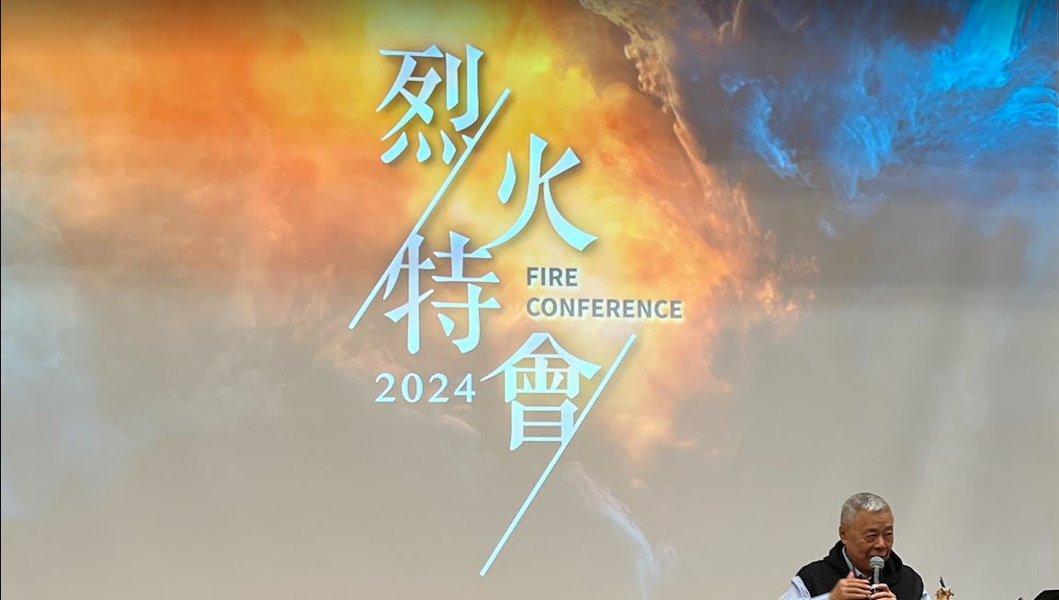
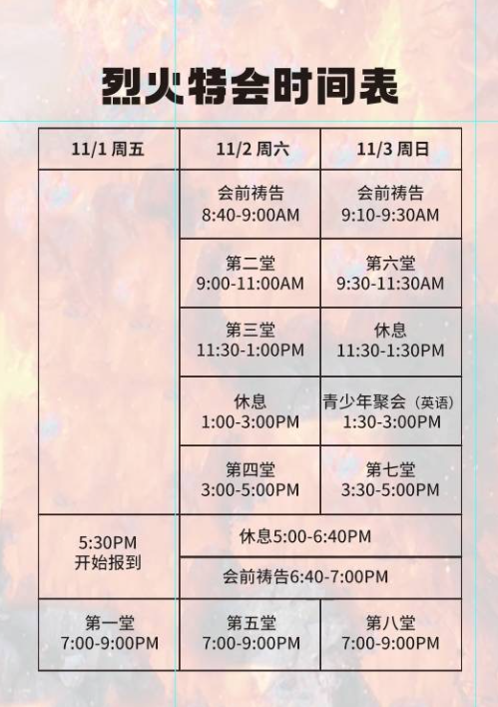

Slide 5
信息點滴

Slide 6
攪亂天下的人—176 的人
【使徒行傳 Acts 17:6】
找不著他們，就把耶孫和幾個弟兄拉到地方官那裡，喊叫說：「那攪亂天下的也到這裡來了。」
“These who have turned the world upside down have come here too.”

Slide 7
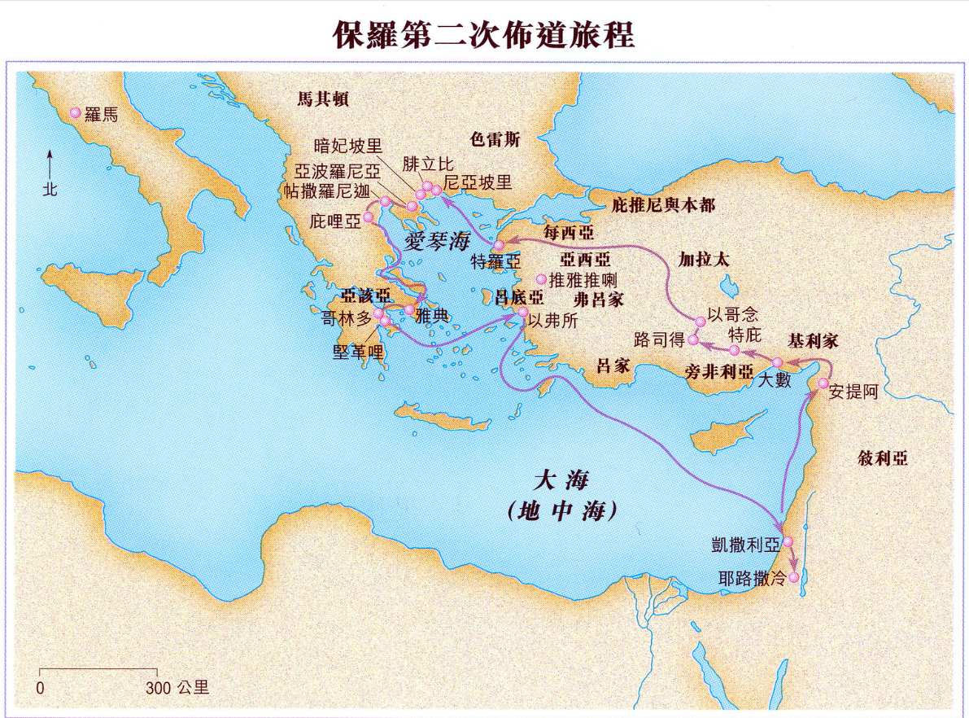
腓立比
帖撒羅尼迦
耶路撒冷

Slide 8
攪亂天下
Turn the World Upside Down
產生影響力， 翻轉這個世代！
枯骨要成為 耶和華的大軍！（以西結 37)

Slide 9
【帖撒羅尼迦前書 1:4-5】
⁴ 被 神所愛的弟兄阿，我知道你們是蒙揀選的；
⁵ 因為我們的福音傳到你們那裡，不獨在乎言語，也在乎權能和聖靈，並充足的信心，正如你們知道、我們在你們那裡，為你們的緣故是怎樣為人。

Slide 10
傳福音在乎：
言語
權能
聖靈
充足的信心

Slide 11
【帖撒羅尼迦前書 1:6-7】
⁶ 並且你們在大難之中，蒙了聖靈所賜的喜樂，領受真道就效法我們，也效法了主；
⁷ 甚至你們作了馬其頓和亞該亞所有信主之人的榜樣。
神的兒女要：
  效法主耶穌
  效法屬靈長者
  作弟兄姐妹的榜樣

Slide 12
教會的原型 Church
Prototype
初代教會的特色
初代教會的榜樣

Slide 13
【使徒行傳 2:42-47】
⁴² 都恆心遵守使徒的教訓，彼此交接，擘餅，祈禱。
⁴³ 眾人都懼怕；使徒又行了許多奇事神蹟。
⁴⁴ 信的人都在一處，凡物公用；
⁴⁵ 並且賣了田產，家業，照各人所需用的分給各人。
⁴⁶ 他們天天同心合意恆切的在殿裡，且在家中擘餅，存著歡喜、誠實的心用飯，⁴⁷ 讚美神，得眾民的喜愛。主將得救的人天天加給他們。

Slide 14
初代教會 的特色
恆心遵守使徒的教訓
充滿神蹟：充滿大能的服事
彼此相愛
同心合意，在主裏合而爲一
充滿信仰的熱情
充滿喜樂的地方
教會内是一群可愛的人

Slide 15
初代教會的榜樣
勤奮地讀經 Study Diligently
癲狂地愛 Love Radically
大膽地說 Speak Boldly
熱切地禱告 Pray Fervently
完全地相信 Trust Completely

Slide 16
現在教會應該要有
耶穌的熱情 Passion
純潔 Purity
能力 Power

Slide 17
神的兒女要
認清自己是誰，
回應 神的呼召！

Slide 18
神呼召摩西領以色列人出埃及
【出埃及記 3:7-8】
⁷ 耶和華說：「我的百姓在埃及所受的困苦，我實在看見了；他們因受督工的轄制所發的哀聲，我也聽見了。我原知道他們的痛苦，
⁸ 我下來是要救他們脫離埃及人的手，領他們出了那地，到美好、寬闊、流奶與蜜之地，就是到迦南人、赫人、亞摩利人、比利洗人、希未人、耶布斯人之地。

Slide 19
【出埃及記 3:9-10】
⁹ 現在以色列人的哀聲達到我耳中，我也看見埃及人怎樣欺壓他們。 ¹⁰ 故此，我要打發你去見法老，使你可以將我的百姓以色列人從埃及領出來。」

Slide 20
摩西的反應
【出埃及記 3:11-12】
¹¹ 摩西對神說：「我是什麼人，竟能去見法老，將以色列人從埃及領出來。」
我是什麼人？
  我是誰 → 不清楚自己的身份
  我是什麽人？ → 我沒有能力

Slide 21
認清自己是誰 Know WhoYou Are
認清自己屬天的身份（羅 8:14-17；帖前 1:4）
能力在於有 神的同在（出 3:12）

Slide 22
得勝的秘訣--在於有 神的同在
【出埃及記 3:12】
¹² 神說：「我必與你同在。你將百姓從埃及領出來之後，你們必在這山上事奉我；這就是我打發你去的證據。」

Slide 23
敬拜
敬拜改變我們的心 Worship Changes Our Heart
讚美改變我們的態度 Praise Changes Our Attitude

Slide 24
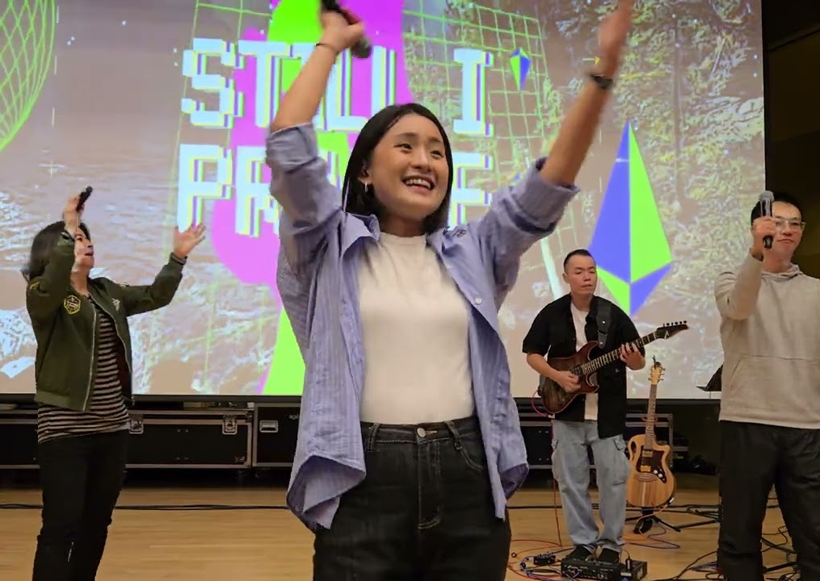
2024西雅图烈火七場敬拜视频：
Google search：
2024西雅图烈火敬拜

Slide 25
領受分享

Slide 26
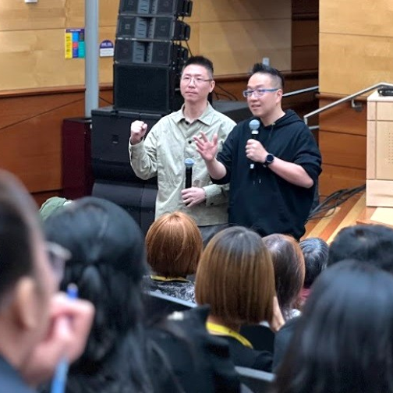
聖靈的比喻

Slide 27
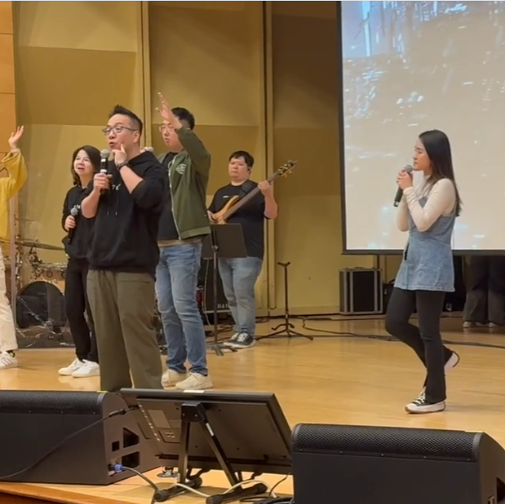
帶著信心
向主呼喊 https://vimeo.com/1030361686?share=copy

Slide 28

Play Video
「帶著信心向主呼喊」

Slide 29
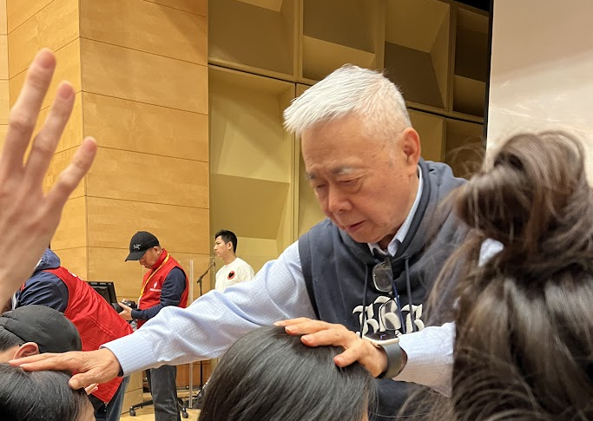
張茂松牧師的禱告服事：
https://photos.google.com/share/AF1QipNujjPBho_P6ilUwJ9B16VwD937zgRq2gTFR4LSHiw5c2IjRdvPW6_n8E7njFEfDA/photo/AF1QipNoNUmCIiqSOkFYKOnyOtf0oEv8x1a73nD0bHnF?key=NzMyaGpnWUhsa3A1Q3dqRC1uVmYwWWM0ZjZXVzRB

Slide 30
屬靈長者的榜樣和鼓勵

Slide 31
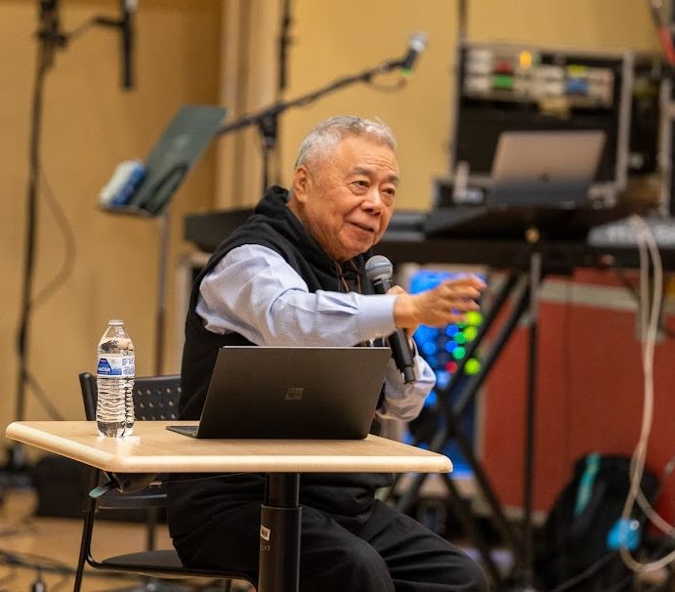
每個會衆都要卓越，「卓越」就是把每樣事都做到位，多走一里路。
-- 張茂松牧師

Slide 32
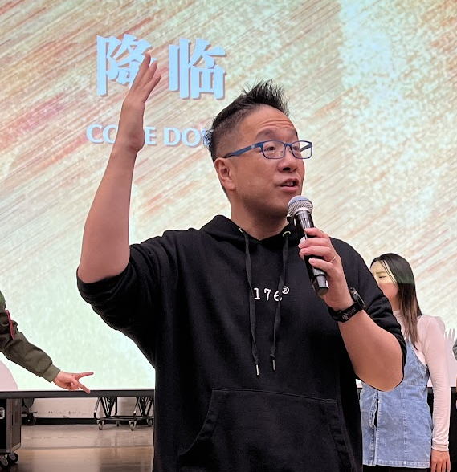
到教會就要服事，在自己的崗位上讓人經歷到 神。
我們的信心、態度和熱情可以影響別人。
-- 張光偉牧師

Slide 33
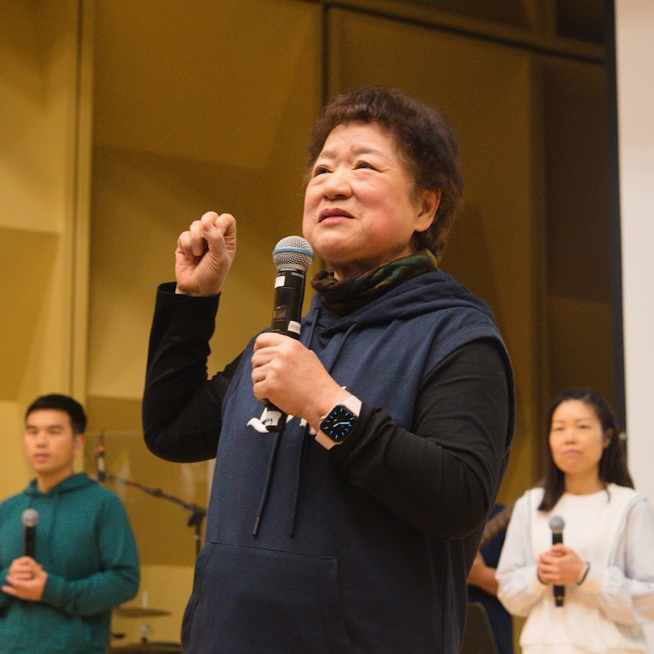
教孩子禱告就是給孩子最大的資產。
-- 陳耀欽牧師

Slide 34
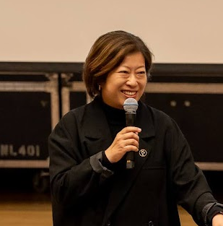
生命的安全感在於知道你是誰。
Security comes from knowing who you are.

Slide 35
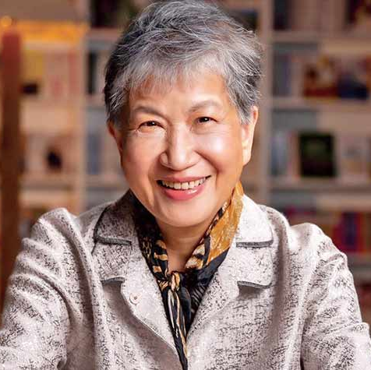
人生不是贏在起跑點上，人生道路每一個點都可以是起跑點。
你要去找答案，你就會找到你人生的許多起跑點。
-- 洪蘭教授

Slide 36
令人感動的時刻

Slide 37
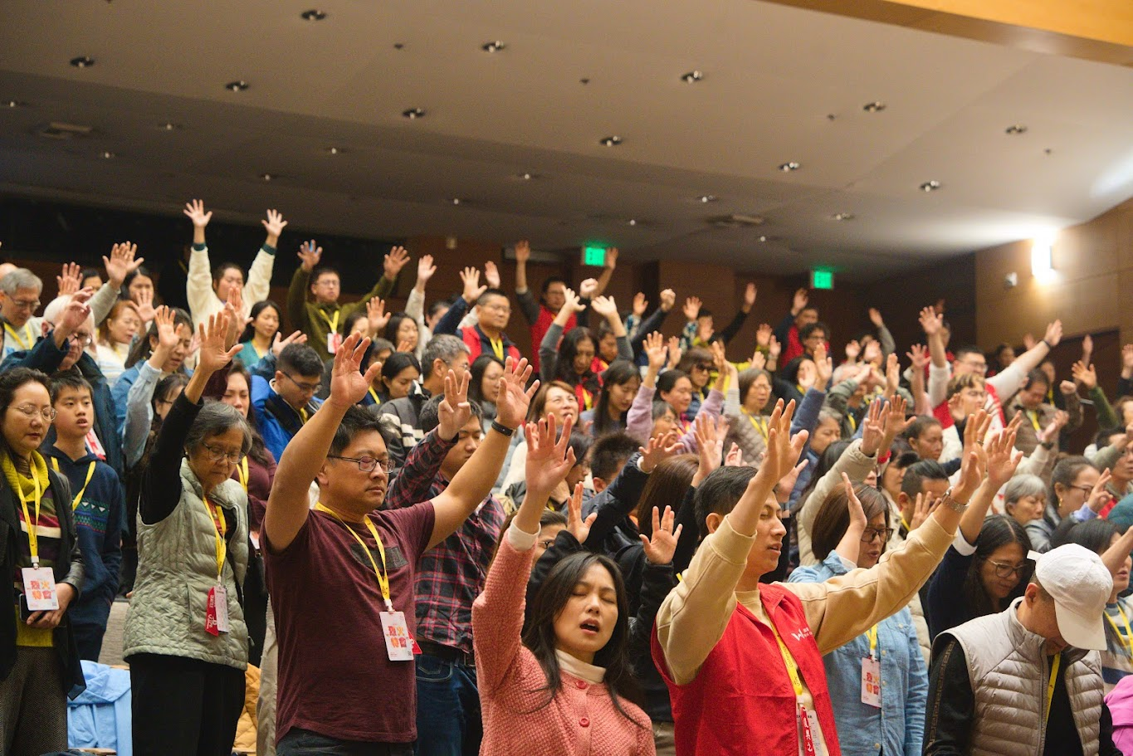
同心合意敬拜禱告

Slide 38
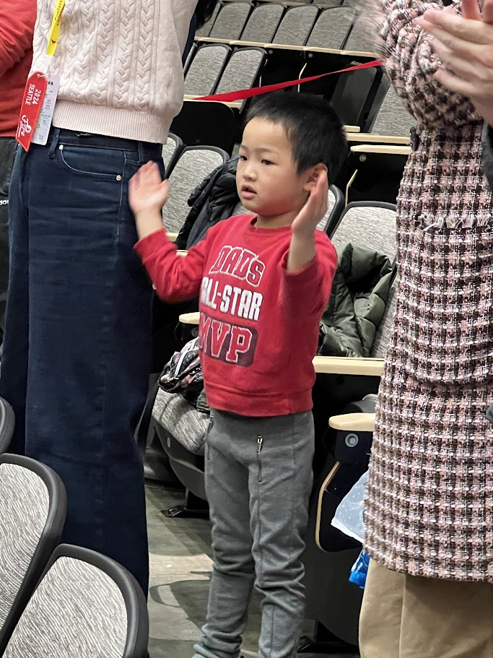
小孩子也跟著大人一起舉雙手敬拜

Slide 39
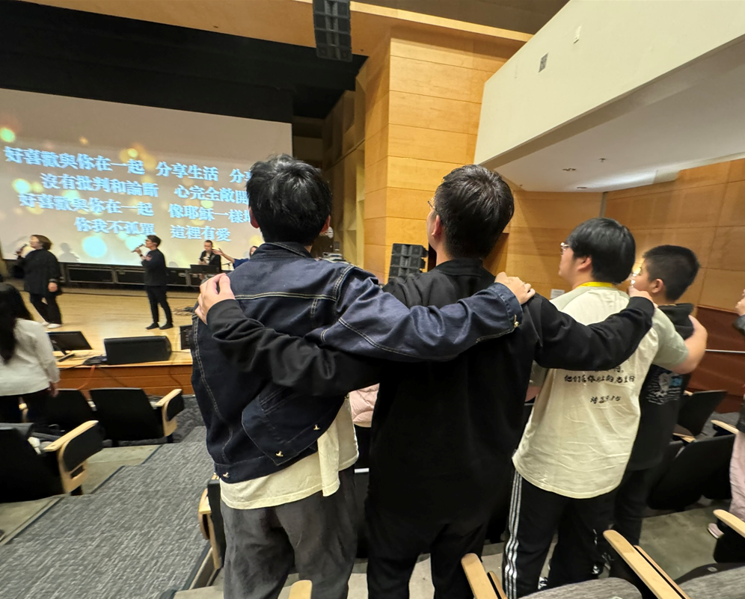
弟兄相愛，携手並肩一起奔走天路！

Slide 40
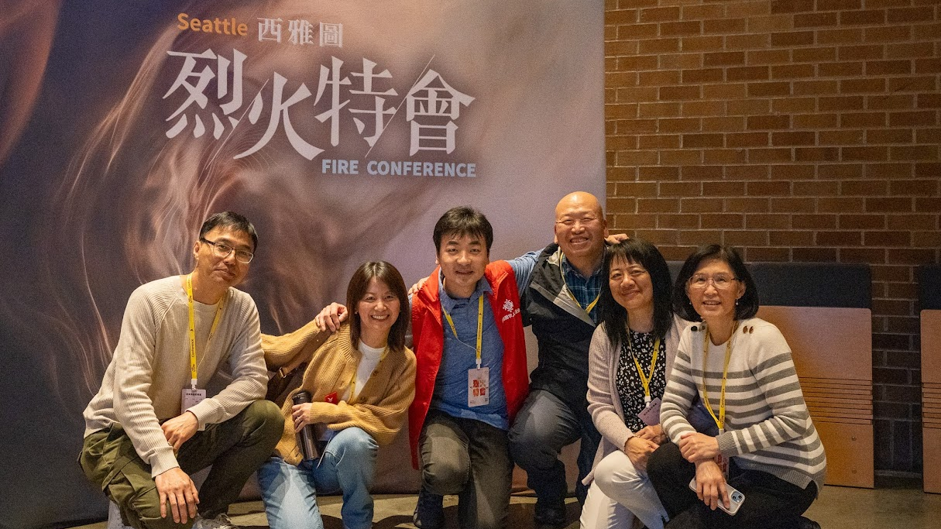
屬靈同伴

Slide 41
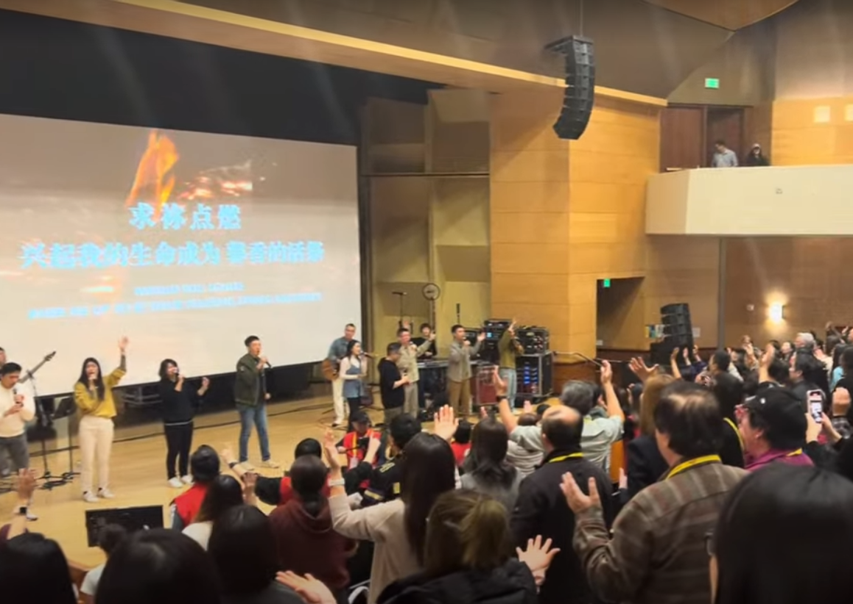
回應詩歌：
點燃
https://www.youtube.com/watch?v=VV73fbdGsEo

Slide 42
回應詩歌 Response Song
「點燃」

Slide 43


